Slide 1
期末提分《功和机械能》专题讲练

Slide 2
重点知识点归纳
一、功
1.定义
如果一个力作用在物体上，且物体在 力的方向 上移动了一段距离，就说这个力对物体做了功。
2.功的两个必要因素
（1）作用在物体上的 力
（2）物体在力的方向上通过的 距离

Slide 3
3.不做功的三种情况：
（1）有力无距离：“劳而无功”之一，如 搬不动石头
（2）有力，也有距离，但力的方向和距离垂直：“劳而无功”之二，如 手提包在水平路面上行走，重力不做功
（3）有距离无力：（“不劳无功”），如 踢足球，足球离开脚后继续滚动

Slide 4
4.功的计算
物体上的 力与力方向上距离 的乘积。 公式： W=F·S
说明：W表示做功；单位：J（焦耳）
F表示作用在物体上的力；单位：N（牛顿）
S表示移动的距离；单位：m（米）
5.功的单位
将N·m称为 焦耳 简称 焦，符号 J 1J=1N·m
例：把一个鸡蛋举高1m，做的功大约是0.5J。

Slide 5
6.公式应用注意
①分清哪个力对物体做功，计算时F就是这个力；
②公式中的S一定是在力的方向上通过的距离，且与力对应；
7.常见的功
（1）克服重力做功：W=Gh
（2）克服阻力（摩擦力）做功：W=fs

Slide 6
二、功率
1.物理意义： 表示物体 做功快慢 的物理量。
2.定义：功与做功所用时间 之比叫做功率，功率在数值上等于单位时间内所做的功。
3.公式： P=W/t
4.国际单位：瓦特，简称 瓦，符号 w，常用单位 kw 、Mw 。
5.换算关系：1kW= 10³ W 1MW= 10⁶ W

Slide 7
6.注意
（1）运用P=W/t时一定要注意三个量的对应关系，“W”一定是对应“t”完成的；
（2）由于W=F•s，所以P=W/t=F•s/t=F•v，这也是计算功率的一个公式

Slide 8
三、机械能
1.能量：一个物体能够做功，我们就说这个物体具有能
2.能量的单位:能量可以用能够做功的多少来衡量，其单位与功的单位一致，都是焦耳

Slide 9
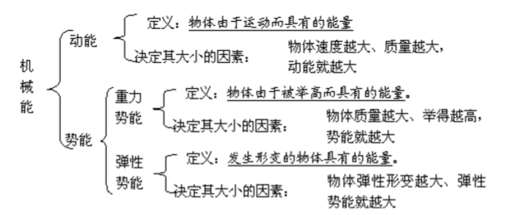
3.动能、势能和机械能的关系

Slide 10
4.动能和势能之间的相互转化
例：皮球自由落地到弹起
①下落时，重力势能减少，动能增大，重力势能 转化成 动能
②发生弹性形变时，动能减少，弹性势能增大，动能 转化成 弹性势能
③恢复形变时，弹性势能减少，动能增大，弹性势能 转化 动能
④弹起时，动能减少，重力势能增大，动能 转化 重力势能

Slide 11
5.机械能守恒定律
如果除重力和弹力外没有其他外力做功（即：没有其他形式能量补充或没有能量损失），则动能势能转化过程中总的机械能保持 不变 。
在题目中找关键词：忽略一切阻力、不计空气阻力、光滑等

